Slide 1
面向对象答辩
成员：宁鑫、周伟、段和霄、李昱东、段和霄

Slide 2
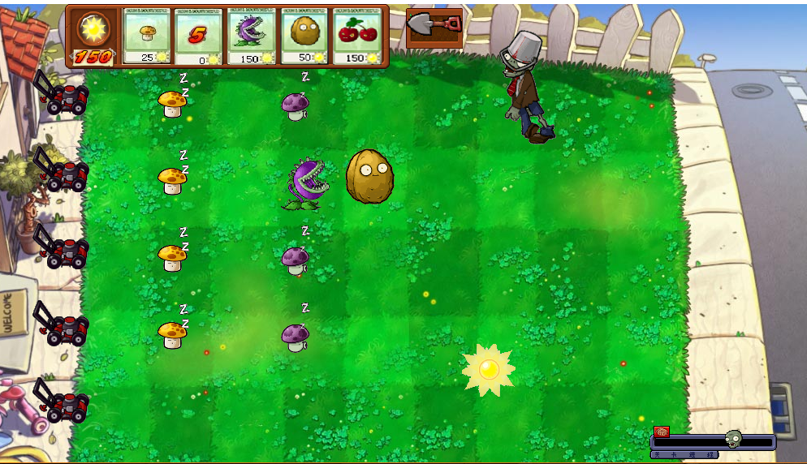
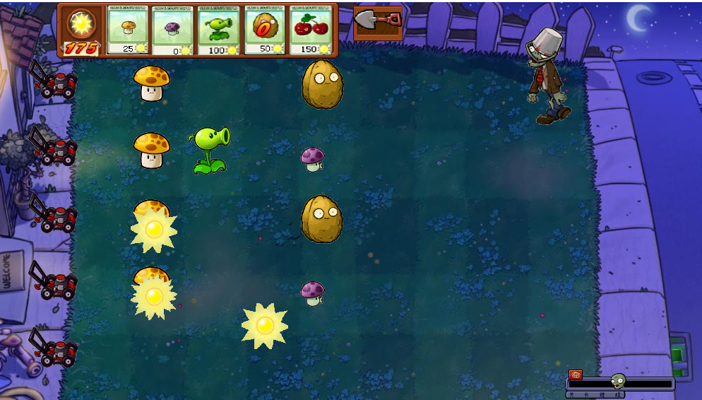
游戏介绍
我们组的游戏设计了白天、黑夜和无尽三种模式，可以单独选择其中一种模式进行游戏，也可以选择闯关模式依次进行这三关，并设计了正常僵尸、铁桶僵尸、旗帜僵尸、路障僵尸这四种僵尸，及向日葵、豌豆射手、坚果墙、樱桃炸弹、食人花、双发豌豆射手、粉扑菇、太阳菇这八种植物，提供了植物选卡和背景音乐的功能，在游戏中提供了铲子、小推车、进度条三种工具

Slide 3
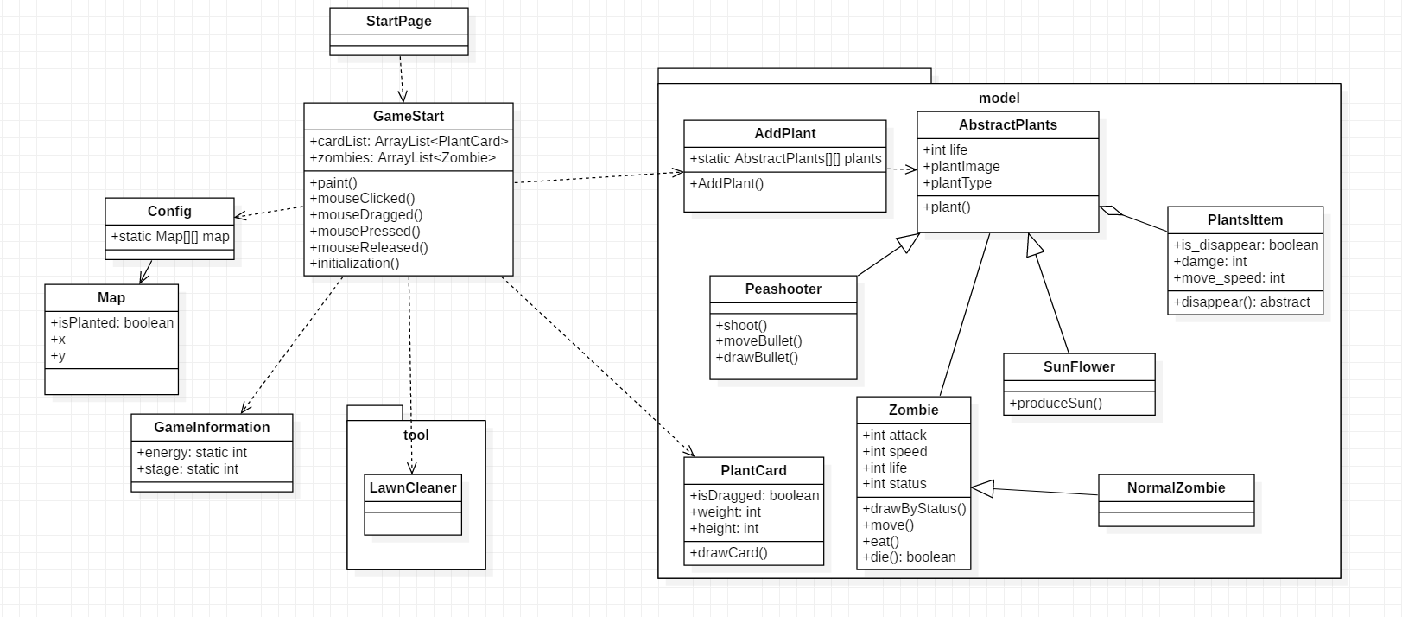
代码结构

Slide 4
成员分工
成员 | 任务分工
周伟 | 负责僵尸类（各种僵尸的走、吃、死等状态的判定）、设计不同关卡及完成相关关卡的配置、僵尸与子弹的相关判断
宁鑫 | 负责植物类及与之聚合的植物物体类（包括阳光、子弹的植物物体）、设计植物选卡功能、完成游戏地图的相关配置
段和霄 | 负责主界面的设计及背景音乐（包括游戏中各种不同状态的背景音乐）
戈垿、李昱东 | 游戏工具类（包括铲子、小推车、阳光、进度条的设计）

